Slide 1
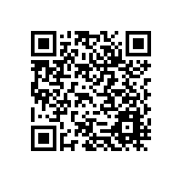
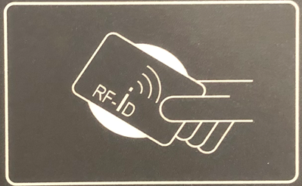
​Instruksjoner for veiing når du har hentet asfalt fra oss og har et bestillingsnummer
Du kan lese mer og også se instruksjonsfilmen vår ved å skanne QR-koden. Husk at du kan ringe oss på
23 88 03 10 når som helst under pågående veiing, så hjelper vi deg!
Steg 1:
Scann kortet ditt ved å holde det mot symbolet
under skjermen.
Steg 2: ​
Har du en bil koblet til kortet og vil bruke en angitt tara (tom vekt)? Velg «Ja»
Har du en lastebil knyttet til kortet? Velg din kjøretøykode.
Steg 3: ​
Velg «Ordre/avtale». Angi avtalenummeret 0300-AXXXXXX.
Steg 4: ​
Velg bestillingen din ved å klikke på linjen. Forsikre deg om at det er riktig ordre.
Steg 5: ​
Angi merknad eller la feltet stå tomt, trykk «Ok» for å gå videre til siste veiebildet.
Steg 6: ​
Dobbeltsjekk informasjonen og trykk «OK» for å godkjenne.
Steg 7:
Ta kvitteringen. Du er ferdig med veiingen. Ha en fin dag!
2021-03-17

